Slide 1

Virusalarm in Bleibhausen
Spielvariante Simulation
Die hier dargestellte Spielregel entspricht jener der Unterrichtsmaterialien/Teacher Edition!
Jänner 2021

Slide 2
Spielmaterial
100 weiße Chips
gesunde Einwohner_innen
100 gelbe Chips
infizierte Einwohner_innen
Datenblatt „Simulation“

Slide 3
Vorbereitung
Wohnsiedlungs-Schale
Tausche 2 weiße gegen 2 gelbe Chips aus.

Slide 4
Tag 1

Slide 5
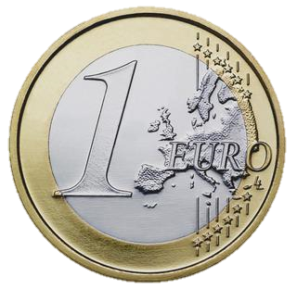
Offene Gebäude
werden befüllt
Alle anderen
bleiben zuhause

Slide 6
Nur in Gebäuden:
Gelbe Chips stecken 1 Nachbarchip an

Slide 7
2
4
0
96

Slide 8
Tag 2 funktioniert wie Tag 1

Slide 9
Tag 3:
Die ersten Infizierten werden krank

Slide 11
2
4
6
2
4
2
4
8
14
0
0
2
96
92
86

Slide 13
Andere Ansteckung in der
Spielvariante „Impfung“

